Slide 2
Незаменимый C++
Полухин Антон
Antony Polukhin

Slide 3

Содержание
Asm
C++20
На C++ больше не пишут?
C++ vs. Asm
C++ vs. Rust
C++ vs. Go
C++ vs. (Java + C#)
Слабые места C++
Что с этим делать
Незаменимый C++

Slide 4
Заблуждение №1
На C++ больше не пишут программ
Незаменимый C++

Slide 5
Программы
Незаменимый C++
<number> / 131

Slide 6
Программы
Поисковые движки
Незаменимый C++
<number> / 131

Slide 7
Программы
Поисковые движки
Большинство высоконагруженных програм (Такси)
Незаменимый C++
<number> / 131

Slide 8
Программы
Поисковые движки
Большинство высоконагруженных програм (Такси)
Игры
Незаменимый C++
<number> / 131

Slide 9
Программы
Поисковые движки
Большинство высоконагруженных програм (Такси)
Игры
Браузеры
Незаменимый C++
<number> / 131

Slide 10
Программы
Поисковые движки
Большинство высоконагруженных програм (Такси)
Игры
Браузеры
Спецэффекты и анимация
Незаменимый C++
<number> / 131

Slide 11
Программы
Поисковые движки
Большинство высоконагруженных програм (Такси)
Игры
Браузеры
Спецэффекты и анимация
Компиляторы (не только компиляторы для С++)
Незаменимый C++
<number> / 131

Slide 12
Программы
Поисковые движки
Большинство высоконагруженных програм (Такси)
Игры
Браузеры
Спецэффекты и анимация
Компиляторы (не только компиляторы для С++)
«Виртуальные машины»
Незаменимый C++
<number> / 131

Slide 13
Программы
Поисковые движки
Большинство высоконагруженных програм (Такси)
Игры
Браузеры
Спецэффекты и анимация
Компиляторы (не только компиляторы для С++)
«Виртуальные машины»
Научные программы (CERN и Бозон Хиггса)
Незаменимый C++
<number> / 131

Slide 14
Программы
Поисковые движки
Большинство высоконагруженных програм (Такси)
Игры
Браузеры
Спецэффекты и анимация
Компиляторы (не только компиляторы для С++)
«Виртуальные машины»
Научные программы (CERN и Бозон Хиггса)
Части ОС (Драйверы, userspace)
Незаменимый C++
<number> / 131

Slide 15
Программы
Поисковые движки
Большинство высоконагруженных програм (Такси)
Игры
Браузеры
Спецэффекты и анимация
Компиляторы (не только компиляторы для С++)
«Виртуальные машины»
Научные программы (CERN и Бозон Хиггса)
Части ОС (Драйверы, userspace)
Автопром
Незаменимый C++
<number> / 131

Slide 16
Программы
Поисковые движки
Большинство высоконагруженных програм (Такси)
Игры
Браузеры
Спецэффекты и анимация
Компиляторы (не только компиляторы для С++)
«Виртуальные машины»
Научные программы (CERN и Бозон Хиггса)
Части ОС (Драйверы, userspace)
Автопром
Заводы
Незаменимый C++
<number> / 131

Slide 17
Программы
Поисковые движки
Большинство высоконагруженных програм (Такси)
Игры
Браузеры
Спецэффекты и анимация
Компиляторы (не только компиляторы для С++)
«Виртуальные машины»
Научные программы (CERN и Бозон Хиггса)
Части ОС (Драйверы, userspace)
Автопром
Заводы
Биржа
Незаменимый C++
<number> / 131

Slide 18
Программы
Поисковые движки
Большинство высоконагруженных програм (Такси)
Игры
Браузеры
Спецэффекты и анимация
Компиляторы (не только компиляторы для С++)
«Виртуальные машины»
Научные программы (CERN и Бозон Хиггса)
Части ОС (Драйверы, userspace)
Автопром
Заводы
Биржа
Офисные приложения
Незаменимый C++
<number> / 131

Slide 19
ОК, чем C++ привлекает сегодня?
Незаменимый C++

Slide 20
C++
Незаменимый C++
<number> / 131

Slide 21
C++
+ zero-overhead
Незаменимый C++
<number> / 131

Slide 22
C++
+ zero-overhead
+ неограниченные возможности
Незаменимый C++
<number> / 131

Slide 23
C++
+ zero-overhead
+ неограниченные возможности
+ поддержка огромного количества платформ
Незаменимый C++
<number> / 131

Slide 24
C++
+ zero-overhead
+ неограниченные возможности
+ поддержка огромного количества платформ
+ безопасность
Незаменимый C++
<number> / 131

Slide 25
C++
+ zero-overhead
+ неограниченные возможности
+ поддержка огромного количества платформ
+ безопасность?
Незаменимый C++
<number> / 131

Slide 26
C++
+ zero-overhead
+ неограниченные возможности
+ поддержка огромного количества платформ
+ безопасность?
+ небольшой рантайм
Незаменимый C++
<number> / 131

Slide 27
Сравним с другими языками!
Незаменимый C++

Slide 28
С++ vs. Asm
Незаменимый C++

Slide 29
C++ vs. Asm
Незаменимый C++
<number> / 131

Slide 30
C++ vs. Asm
+ Ассемблер позволяет выжать максимум из железа
Незаменимый C++
<number> / 131

Slide 31
C++ vs. Asm
+ Ассемблер позволяет выжать максимум из железа
- непереносимый код
Незаменимый C++
<number> / 131

Slide 32
C++ vs. Asm
+ Ассемблер позволяет выжать максимум из железа
- непереносимый код
- очень медленная разработка
Незаменимый C++
<number> / 131

Slide 33
C++ vs. Asm
+ Ассемблер позволяет выжать максимум из железа
- непереносимый код
- очень медленная разработка
- не всегда быстрее
Незаменимый C++
<number> / 131

Slide 34
C++ vs. Asm
+ Ассемблер позволяет выжать максимум из железа
- непереносимый код
- очень медленная разработка
- не всегда быстрее
Незаменимый C++
<number> / 131

Slide 35
Заблуждение №2
Большие программы на C++ работают медленнее чем на ASM
Незаменимый C++

Slide 36
C++ vs. Asm (или как завалить Asm разработчика)
x % 2361 == 7
Незаменимый C++
<number> / 131

Slide 37
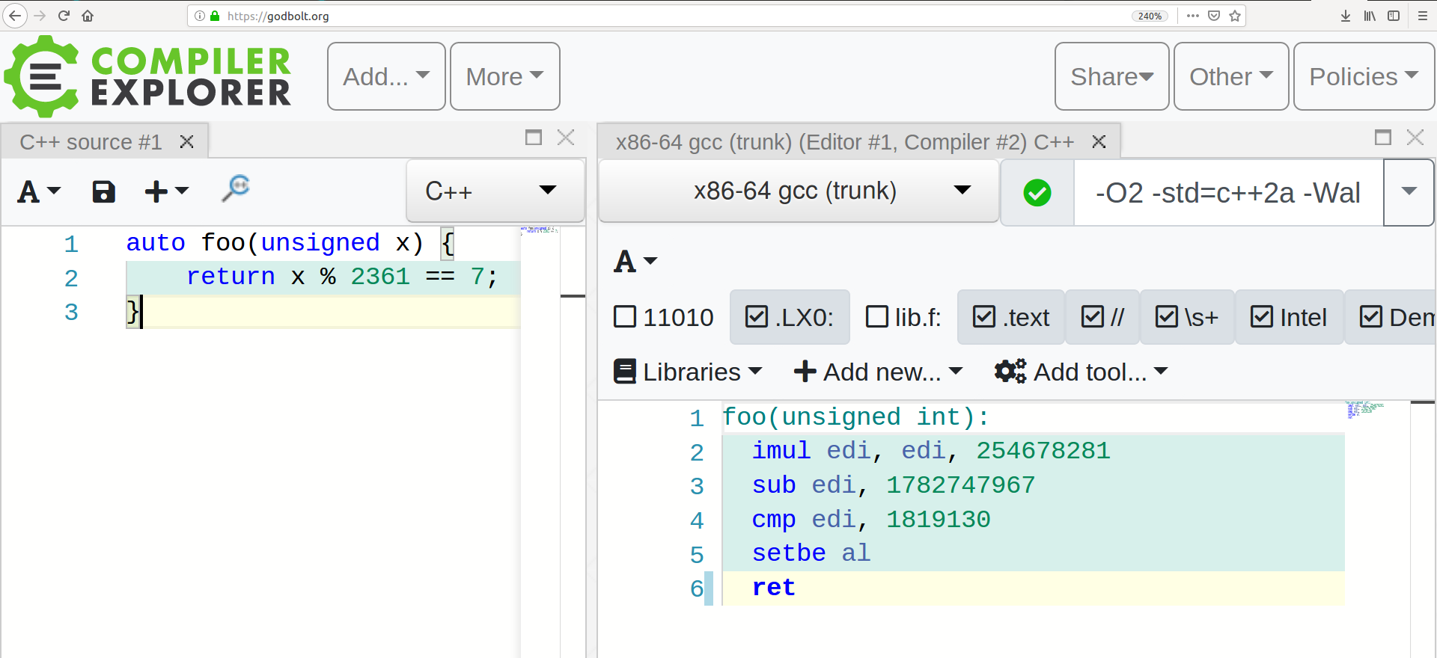
C++ vs. Asm (или как завалить Asm разработчика)
Незаменимый C++
<number> / 131

Slide 38
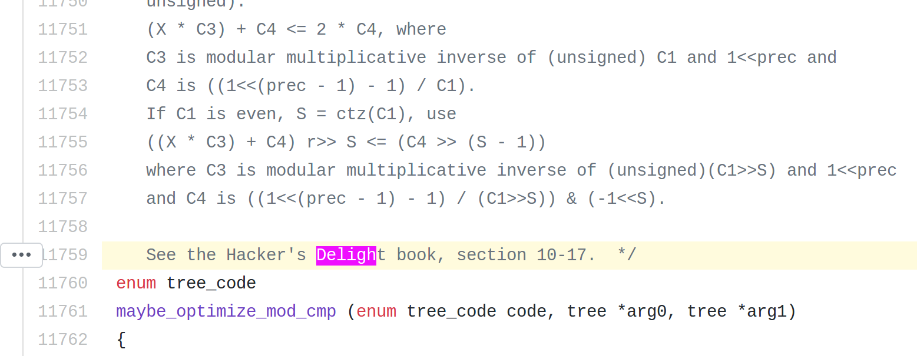
C++ vs. Asm (или как завалить Asm разработчика)
Незаменимый C++
<number> / 131

Slide 39
С++ vs. Rust
Незаменимый C++

Slide 40
C++ vs. Rust
Незаменимый C++
<number> / 131

Slide 41
C++ vs. Rust
+ Отличная безопасность?
Незаменимый C++
<number> / 131

Slide 42
C++ vs. Rust
+ Отличная безопасность?
+ Потенциальная возможность оптимизировать лучше C++
Незаменимый C++
<number> / 131

Slide 43
Заблуждение №3
Rust более/такой же производительный как C++
Незаменимый C++

Slide 44
Анатомия компилятора (упрощённо)
С
Rust
Ada
С++
Go
...
IR
Middle end
IR
x86
Alpha
Arm
x86_64
Power PC
...
Незаменимый C++
<number> / 131

Slide 45
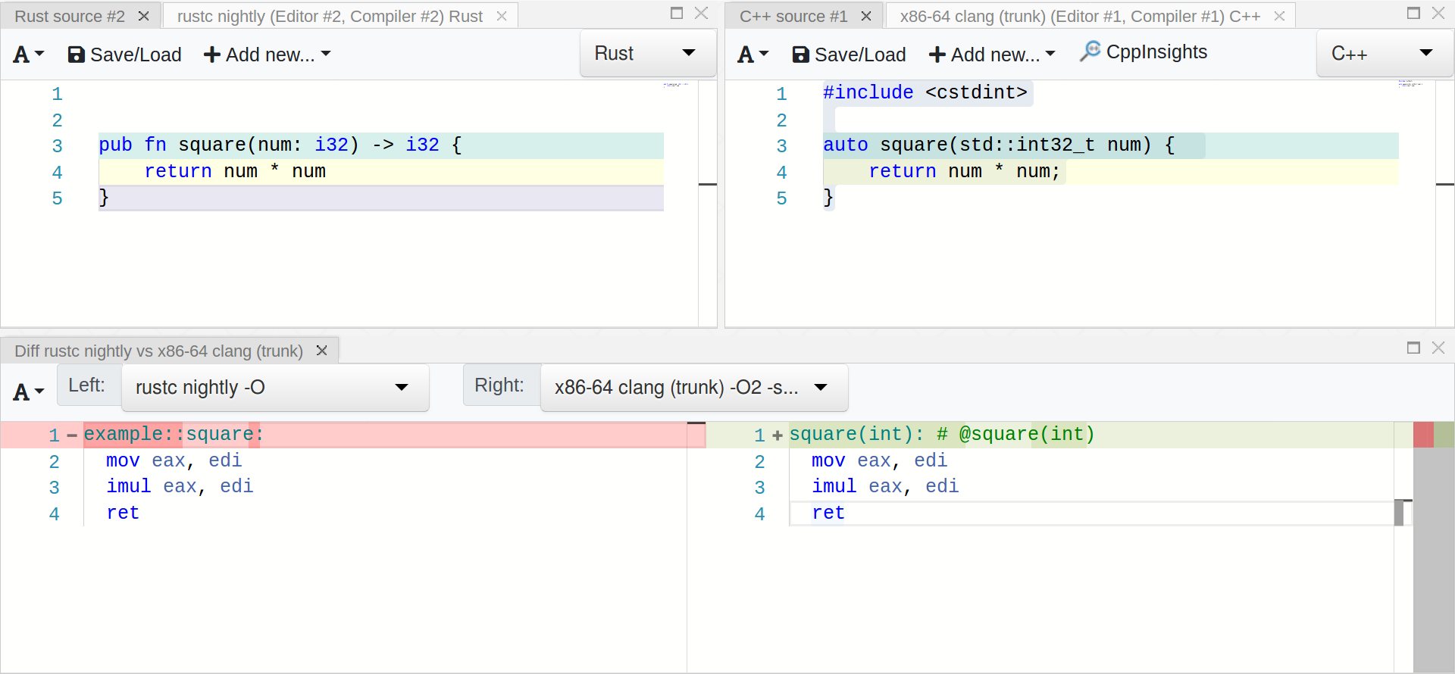
C++ vs. Rust
Незаменимый C++
<number> / 131

Slide 46
Где UB ?
Незаменимый C++
<number> / 131

Slide 47
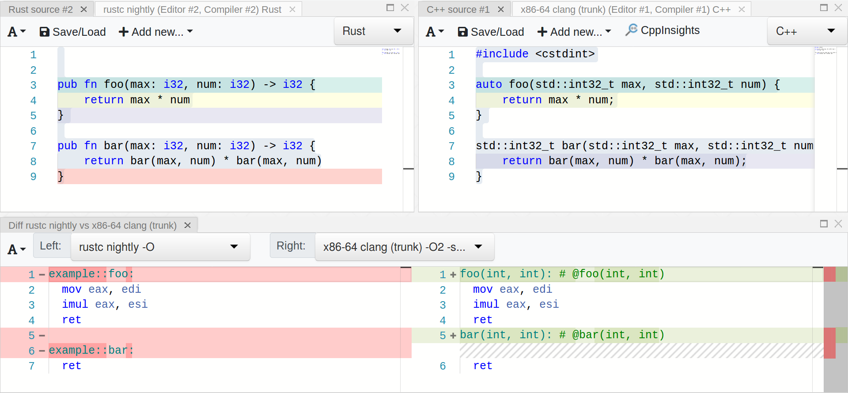
C++ vs. Rust
Незаменимый C++
<number> / 131

Slide 48
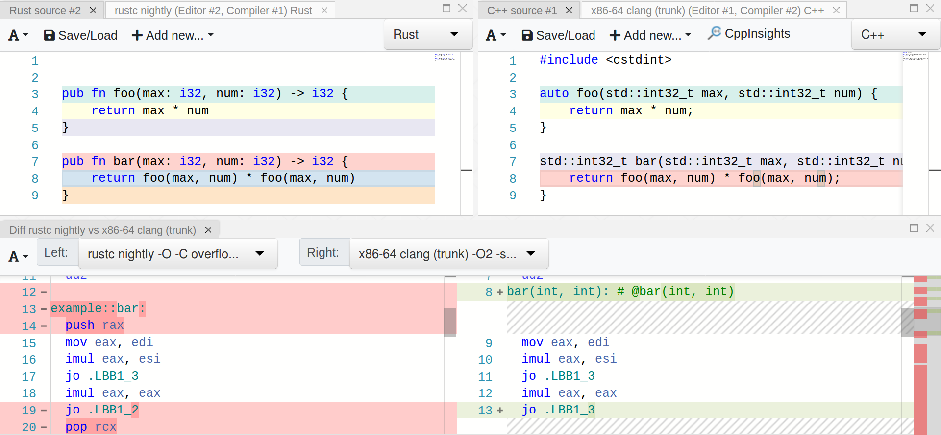
C++ vs. Rust
Незаменимый C++
<number> / 131

Slide 49
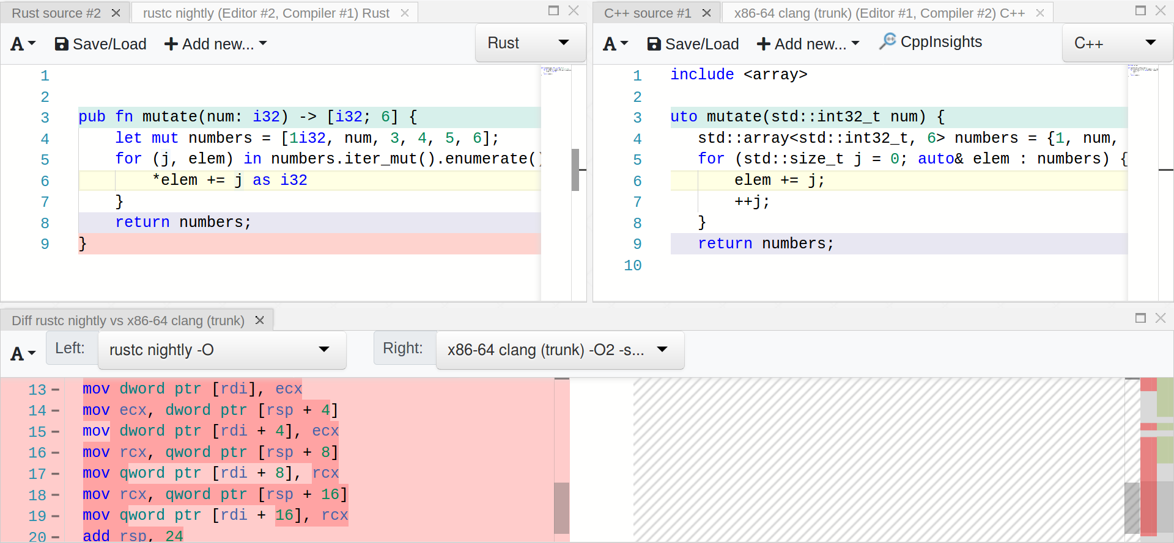
C++ vs. Rust
Незаменимый C++
<number> / 131

Slide 50
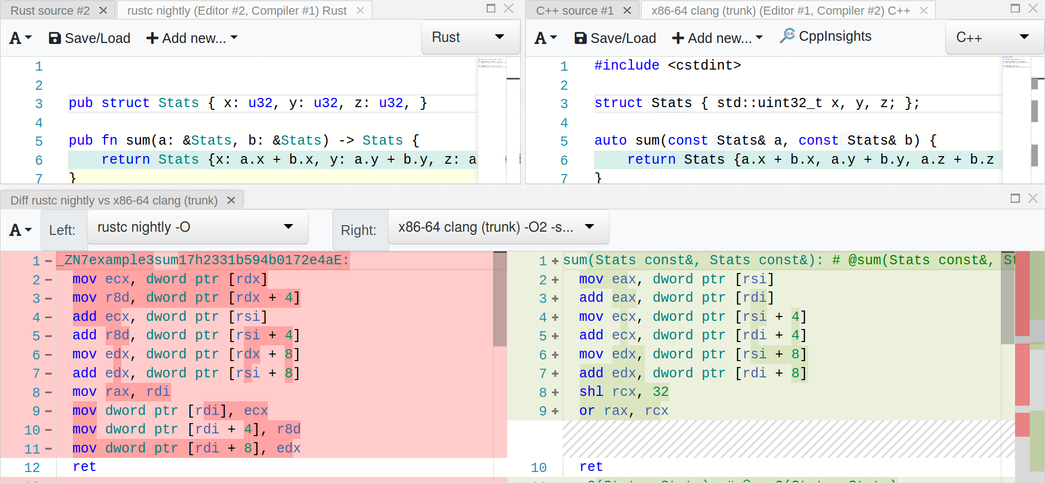
C++ vs. Rust
Незаменимый C++
<number> / 131

Slide 51
C++ vs. Rust
Вроде норм.
Незаменимый C++
<number> / 131

Slide 52
C++ vs. Rust
Вроде норм.
Переходим на Rust?
Незаменимый C++
<number> / 131

Slide 53
C++ vs. Rust
Вроде норм.
Переходим на Rust?
Oh, wait!..
Незаменимый C++
<number> / 131

Slide 54
C++ vs. Rust
Вроде норм.
Переходим на Rust?
Oh, wait!..
C → C++ — noop
C → Rust — PAIN!!!!!!!
Незаменимый C++
<number> / 131

Slide 55
C → Rust
unsafe {} → нет безопасности
Незаменимый C++
<number> / 131

Slide 56
C → Rust
unsafe {} → нет безопасности
Нет возможности использовать C headers
    Надо генерировать свои
      Обновление библиотек — БОЛЬ!
      Надо headers руками допатчивать
      Мучительные страдания с borrow checker на сложных С проектах [https://hackernoon.com/why-im-dropping-rust-fd1c32986c88]
Незаменимый C++
<number> / 131

Slide 57
Заблуждение №4
Программа написанная на языке Rust X не содержит ошибок
Незаменимый C++

Slide 58
Anything
unsafe или аналоги → нет безопасности
Незаменимый C++
<number> / 131

Slide 59
Anything
unsafe или аналоги → нет безопасности
если ваша программа компилится, это ещё не значит что всё ОК
Незаменимый C++
<number> / 131

Slide 60
С++ vs. Go
Незаменимый C++

Slide 61
C++ vs. Go
Незаменимый C++
<number> / 131

Slide 62
C++ vs. Go
- <великое множество>
Незаменимый C++
<number> / 131

Slide 63
C++ vs. Go
- <великое множество>
+ Асинхронность и многопточность на основе корутин
Незаменимый C++
<number> / 131

Slide 64
C++ vs. Go
- <великое множество>
+ Асинхронность и многопточность на основе корутин
    Boost.Fibers
Незаменимый C++
<number> / 131

Slide 65
C++ vs. Go
- <великое множество>
+ Асинхронность и многопточность на основе корутин
    Boost.Fibers
    Yandex.Taxi userver
Незаменимый C++
<number> / 131

Slide 66
C++ vs. Go
- <великое множество>
+ Асинхронность и многопточность на основе корутин
    Boost.Fibers
    Yandex.Taxi userver
    Quantum
Незаменимый C++
<number> / 131

Slide 67
C++ vs. Go
- <великое множество>
+ Асинхронность и многопточность на основе корутин
    Boost.Fibers
    Yandex.Taxi userver
    Quantum
    Folly fibers
Незаменимый C++
<number> / 131

Slide 68
C++ vs. Go
- <великое множество>
+ Асинхронность и многопточность на основе корутин
    Boost.Fibers
    Yandex.Taxi userver
    Quantum
    Folly fibers
    Coroutines TS
Незаменимый C++
<number> / 131

Slide 69
C++ vs. Go
- <великое множество>
+ Асинхронность и многопточность на основе корутин
    Boost.Fibers
    Yandex.Taxi userver
    Quantum
    Folly fibers
    Coroutines TS
    C++20
Незаменимый C++
<number> / 131

Slide 70
Python vs. Go
Go скорее конкурент Python, чем C++
Незаменимый C++
<number> / 131

Slide 71
Заблуждение №5
Бенчмарки показывают что прогарммы на X быстрее C++
Незаменимый C++

Slide 72
Добро пожаловать в мир «честных» бенчмарков!
Незаменимый C++

Slide 73
Типичные ошибки
Отключается сборщик мусора
Незаменимый C++
<number> / 131

Slide 74
Типичные ошибки
Отключается сборщик мусора
Код написан не на C++
Незаменимый C++
<number> / 131

Slide 75
Типичные ошибки
Отключается сборщик мусора
Код на C++ написан в стиле float* f = new float;
Незаменимый C++
<number> / 131

Slide 76
Типичные ошибки
Отключается сборщик мусора
Код на C++ написан в стиле float* f = new float;
На Х написана другая программа
Незаменимый C++
<number> / 131

Slide 77
Типичные ошибки
Отключается сборщик мусора
Код на C++ написан в стиле float* f = new float;
На Х написана другая программа
Тестируется библиотека а не язык
Незаменимый C++
<number> / 131

Slide 78
Заблуждение №6
Сборщик мусора не добавляет накладных расходов
Незаменимый C++

Slide 79
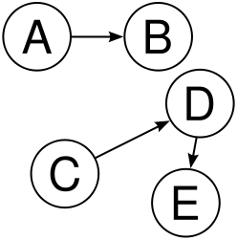
Mark and sweep
Незаменимый C++
<number> / 131

Slide 80
structures
struct list_node {
list_node* next;
list_node* prev;
};
struct slist_node {
slist_node* next;
};
Незаменимый C++
<number> / 131

Slide 81
structures
vector<void*> root;
Незаменимый C++
<number> / 131

Slide 82
structures
vector<void*> root; // root[0] — это slist_node или list_node?
Незаменимый C++
<number> / 131

Slide 83
structures
vector<void*> root; // Сколько указателей и где они?
vector<Object*> root;
Незаменимый C++
<number> / 131

Slide 84
structures
struct list_node {
__meta vptr;
list_node* next;
list_node* prev;
};
struct slist_node {
__meta vptr;
slist_node* next;
};
Незаменимый C++
<number> / 131

Slide 85
Stop the world
Все потоки останавливаются
Незаменимый C++
<number> / 131

Slide 86
Stop the world
Все потоки останавливаются
    Проходим по всем узлам графа, помечая достижимые узлы
Незаменимый C++
<number> / 131

Slide 87
Stop the world
Все потоки останавливаются
    Проходим по всем узлам графа, помечая достижимые узлы
    ????
Незаменимый C++
<number> / 131

Slide 88
Stop the world
Все потоки останавливаются
    Проходим по всем узлам графа, помечая достижимые узлы
    ????
    Profit
Незаменимый C++
<number> / 131

Slide 89
Stop the world
Все потоки останавливаются
    Проходим по всем узлам графа, помечая достижимые узлы
    ????
    Profit
На современном железе больше 1 ядра!
Незаменимый C++
<number> / 131

Slide 90
Stop the world
Все потоки останавливаются
    Проходим по всем узлам графа, помечая достижимые узлы
    ????
    Profit
На современном железе больше 1 ядра!
При каждой сборке мусора мы проходимся по всем узлам → постоянно перепроверяя живые узлы
Незаменимый C++
<number> / 131

Slide 91
No stop the world
Ничего не останавливается
Незаменимый C++
<number> / 131

Slide 92
No stop the world
Ничего не останавливается
    Многопоточно разбираем мусор
Незаменимый C++
<number> / 131

Slide 93
No stop the world
Ничего не останавливается
    Многопоточно разбираем мусор
    Ура!
Незаменимый C++
<number> / 131

Slide 94
No stop the world
Ничего не останавливается
    Многопоточно разбираем мусор
    Ура!
    НО
Незаменимый C++
<number> / 131

Slide 95
No stop the world
Ничего не останавливается
    Многопоточно разбираем мусор
    Ура!
    НО
    Нам нужно синхронизировать все потоки через атомарные инструкции
Незаменимый C++
<number> / 131

Slide 96
No stop the world
Ничего не останавливается
    Многопоточно разбираем мусор
    Ура!
    НО
    Нам нужно синхронизировать все потоки через атомарные инструкции
    Это очень дорого, если не мы последними трогали ресурс
Незаменимый C++
<number> / 131

Slide 97
No stop the world
Ничего не останавливается
    Многопоточно разбираем мусор
    Ура!
    НО
    Нам нужно синхронизировать все потоки через атомарные инструкции
    Это очень дорого, если не мы последними трогали ресурс
    Мы делаем это при каждой сборке мусора!
Незаменимый C++
<number> / 131

Slide 98
+ Не проходим лишние разы
Незаменимый C++
<number> / 131

Slide 99
structures
struct list_node {
shared_ptr<list_node> next; // atomic refcounter
shared_ptr<list_node> prev; // atomic refcounter
};
struct slist_node {
shared_ptr<slist_node> next; // atomic refcounter
};
Незаменимый C++
<number> / 131

Slide 100
Это ещё не всё!
shared_ptr<Object> some;
Незаменимый C++
<number> / 131

Slide 101
Это ещё не всё!
shared_ptr<Object> some; // Скоро будет больно!
Незаменимый C++
<number> / 131

Slide 102
Это ещё не всё!
shared_ptr<Object> some; // Скоро будет больно!
shared_ptr<Object> prev = some.a; // ...
Незаменимый C++
<number> / 131

Slide 103
Это ещё не всё!
shared_ptr<Object> some; // Скоро будет больно!
shared_ptr<Object> prev = some.a; // ...
prev.a = some; // Циклические ссылки!
Незаменимый C++
<number> / 131

Slide 104
Trade-offs
Незаменимый C++
<number> / 131

Slide 105
Trade-offs
Плавающий мусор
Незаменимый C++
<number> / 131

Slide 106
Trade-offs
Плавающий мусор
    … или удар по производительности
Незаменимый C++
<number> / 131

Slide 107
Trade-offs
Плавающий мусор
    … или удар по производительности
Останавливать все потоки и тормозить с непредсказуемыми задержками
Незаменимый C++
<number> / 131

Slide 108
Trade-offs
Плавающий мусор
    … или удар по производительности
Останавливать все потоки и тормозить с непредсказуемыми задержками
    … или ничего не останавливать и тратить CPU такты впустую
Незаменимый C++
<number> / 131

Slide 109
Trade-offs
Плавающий мусор
    … или удар по производительности
Останавливать все потоки и тормозить с непредсказуемыми задержками
    … или ничего не останавливать и тратить CPU такты впустую
Плата за Object*
Незаменимый C++
<number> / 131

Slide 110
С++ vs. (Java + C#)
Незаменимый C++

Slide 111
C# ?? Java
Незаменимый C++
<number> / 131

Slide 112
C# ?? Java
См. «Сборщики Мусора»
Незаменимый C++
<number> / 131

Slide 113
Logstash
– Программа для сбора, трансформации и складирования логов.
Бесплатное и очень популярное Open Source приложение на Java.
Что может пойти не так?
Незаменимый C++
<number> / 131

Slide 114
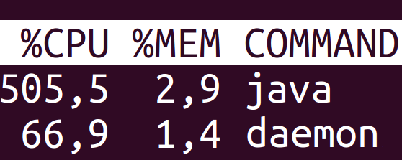
Logstash
– Программа для сбора, трансформации и складирования логов.
Бесплатное и очень популярное Open Source приложение на Java.
Что может пойти не так?
Незаменимый C++
<number> / 131

Slide 115
Слабые места C++
Незаменимый C++

Slide 116
C++
Незаменимый C++
<number> / 131

Slide 117
C++
- скрытый высокий порог вхождения
    - неограниченные возможности
    - проблемы с безопасностью
Незаменимый C++
<number> / 131

Slide 118
C++
- скрытый высокий порог вхождения
    - неограниченные возможности
    - проблемы с безопасностью
- отсутствие изкоробочности
    - крошечная стандартная библиотека
    - отсутствие готовой инфраструктуры
Незаменимый C++
<number> / 131

Slide 119
ОК, а что делать то?
Незаменимый C++

Slide 120

Незаменимый C++
<number> / 131

Slide 121
Итоги
Незаменимый C++

Slide 122
Итоги
Незаменимый C++
<number> / 131

Slide 123
Итоги
C++ везде
Незаменимый C++
<number> / 131

Slide 124
Итоги
C++ везде
C++ крайне популярен
Незаменимый C++
<number> / 131

Slide 125
Итоги
C++ везде
C++ крайне популярен
С++ - самый производительный инструмент для написания больших приложений
Незаменимый C++
<number> / 131

Slide 126
Итоги
C++ везде
C++ крайне популярен
С++ - самый производительный инструмент для написания больших приложений
Относитесь со скепсисом к бенчмаркам
Незаменимый C++
<number> / 131

Slide 127
Итоги
C++ везде
C++ крайне популярен
С++ - самый производительный инструмент для написания больших приложений
Относитесь со скепсисом к бенчмаркам
Не верьте managed языкам, которые говорят что они быстрее C++
Незаменимый C++
<number> / 131

Slide 128
Итоги
C++ везде
C++ крайне популярен
С++ - самый производительный инструмент для написания больших приложений
Относитесь со скепсисом к бенчмаркам
Не верьте managed языкам, которые говорят что они быстрее C++
С++ не идеален!..
Незаменимый C++
<number> / 131

Slide 129
Итоги
C++ везде
C++ крайне популярен
С++ - самый производительный инструмент для написания больших приложений
Относитесь со скепсисом к бенчмаркам
Не верьте managed языкам, которые говорят что они быстрее C++
С++ не идеален!..
    ...но это исправимо
Незаменимый C++
<number> / 131

Slide 130
Спасибо

Slide 131

Полухин Антон
Старший разработчик Yandex.Taxi
antoshkka@gmail.com
antoshkka@yandex-team.ru
https://github.com/apolukhin
https://stdcpp.ru/

